Slide 1
Mijn verhaal
CKV en de kunstvakken breder in de school.

Slide 2
Wie ben ik
Damione Cornelisse. (Zij/Haar)
I.V.K.O.
Ik heb de AHK, tegenwoordig de Breitner, gedaan en ben in 1999 afgestudeerd.
Heb op verschillende scholen les gegeven. Op verschillende niveaus maar vooral op het vmbo.
Naast alle gewone activiteiten door het jaar. Ligt de focus ook op de activiteitenweek.
Hoe is deze begonnen?!

Slide 3
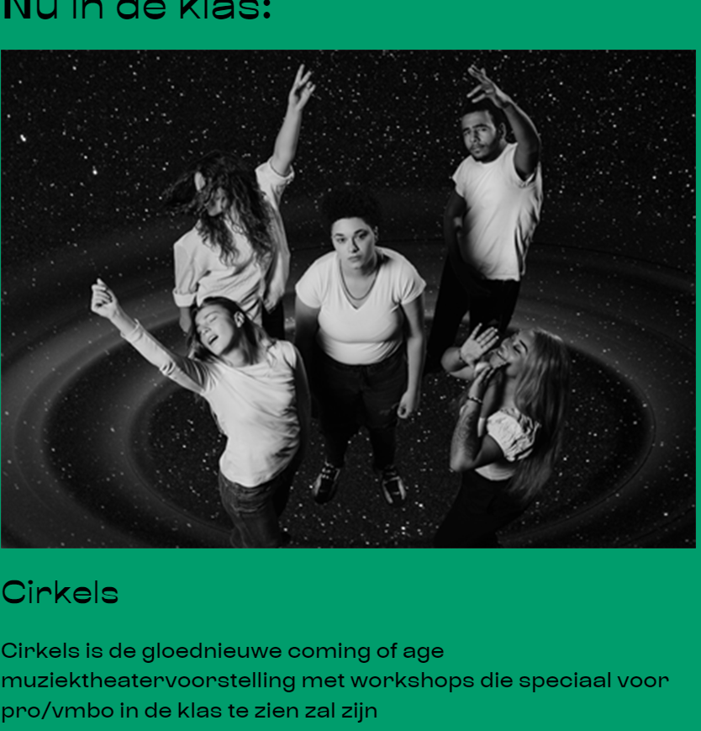
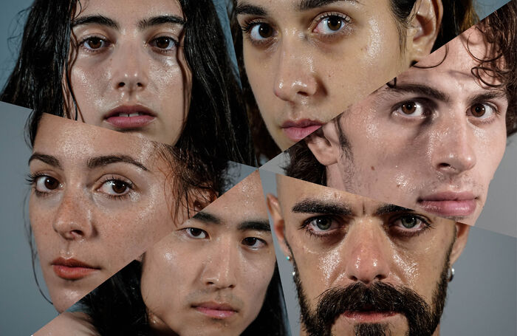
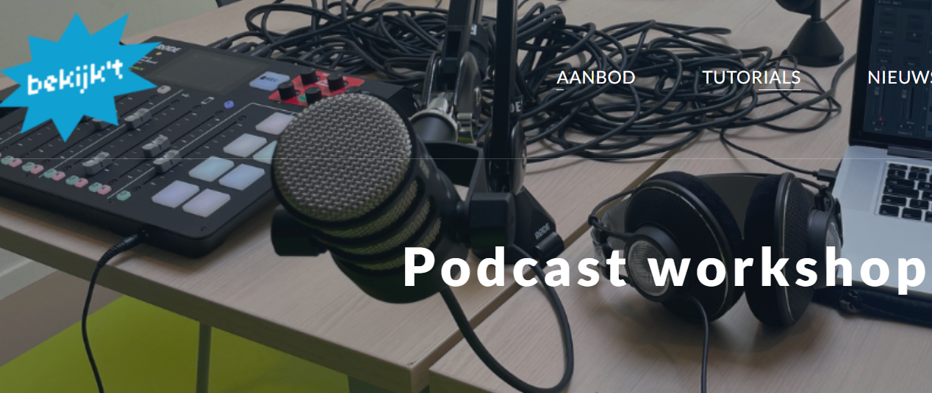
Denktank vmbo
Onse Lieve Heer op Solder. Museum bezoek en tolerantie gesprek
Poldertheater. Theater bezoek en theater maken.
ICK. Dans
Bekijk”t. Vormgeving, fotografie, interviewen, editen.
Foam. Fotografie

Slide 4
Activiteitenweek
Heb jij een leuke werkwijze gevonden die goed aansluit op je leerlingen?

Slide 5
Onse Lieve Heer op Solder
Rolmodel in de klas en museum bezoek
Voel jij je in Nederland vrij om te zijn wie je bent? Om te mogen denken wat je denkt, te geloven wat je gelooft en om je te kleden zoals je dat zelf wilt? In deze workshop gaat de klas samen met een aansprekend rolmodel in gesprek over vrijheid, tolerantie en (religieuze) diversiteit. Hoe tolerant vinden de leerlingen de samenleving, hun eigen school en hoe tolerant zijn ze zelf? Middels een creatieve verwerking laten zij hun stem horen!

Slide 6
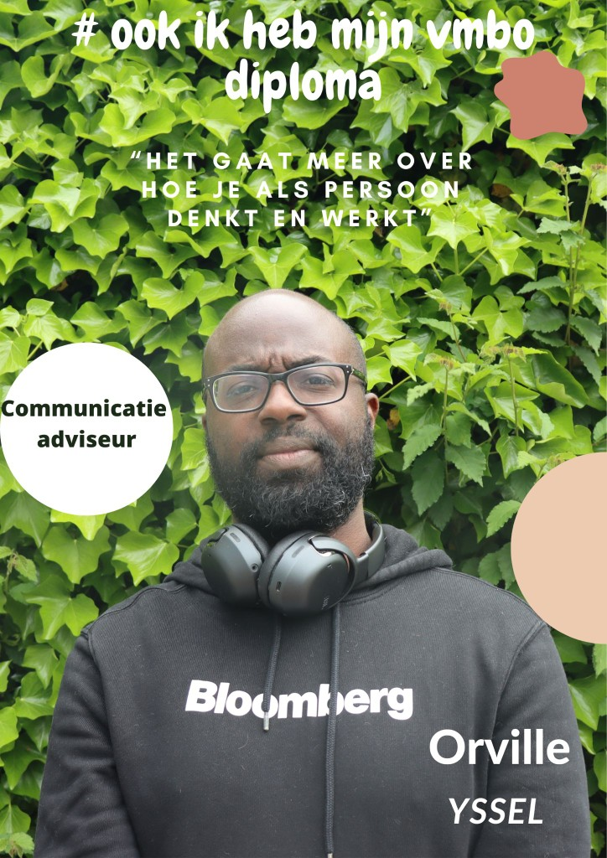
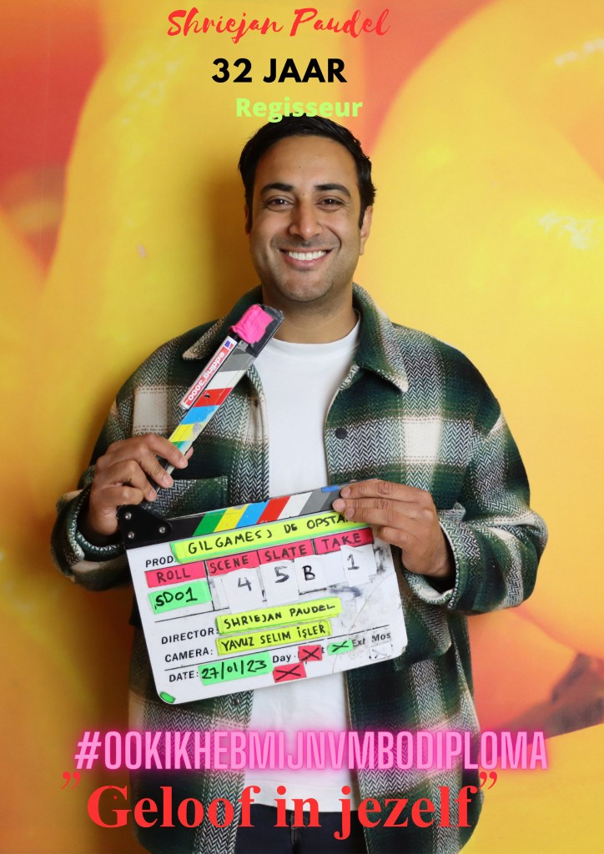
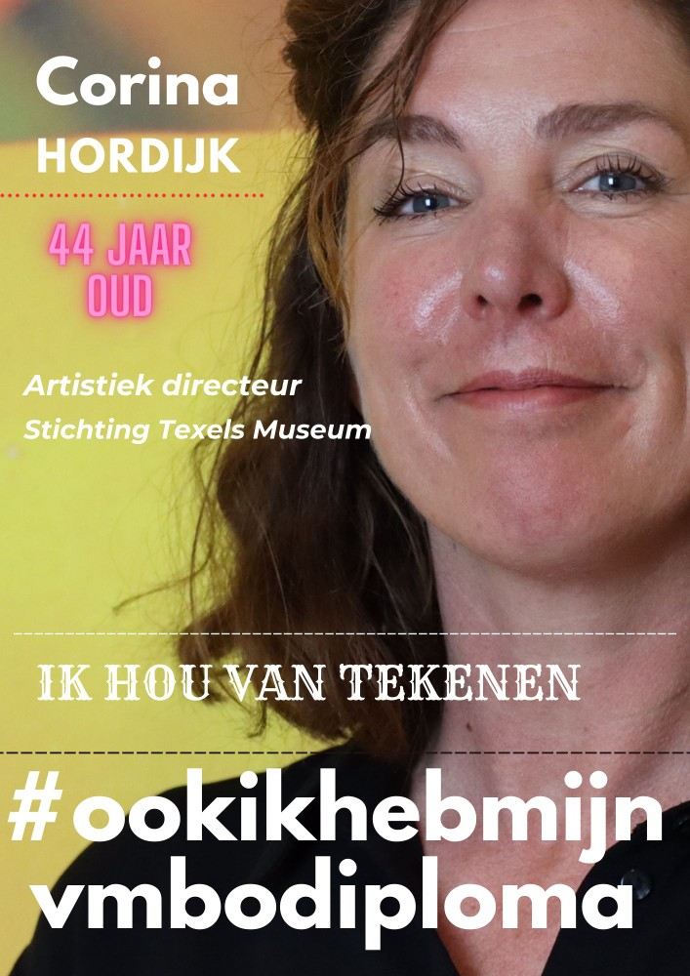
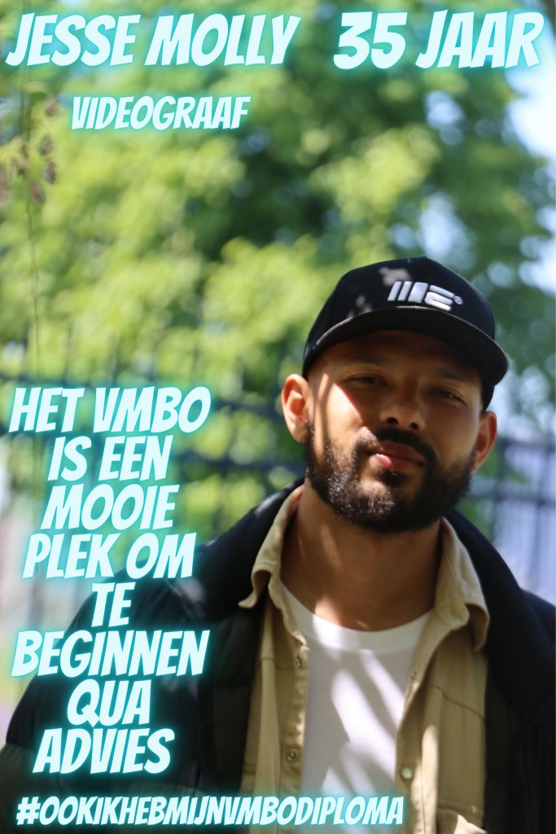
Bekijk’t
https://bekijkt.nl/#lg=1&slide=0

Slide 7
Docenten team
Belangrijk!! De school betrokken maken bij het geheel.
Meemaken hoort hierbij! Al het personeel dat op school rond loopt. Het net leerlingen. Zij leren ook door de workshops en activiteiten actief mee te maken.
Hoe? Door de workshops ook aan hun aan te bieden. Afgelopen jaar en volgend jaar

Slide 8
Betrokkenheid team
Onderwijs gala
Lerarenfeest Rijksmuseum
Mocca bijeenkomsten

Slide 9
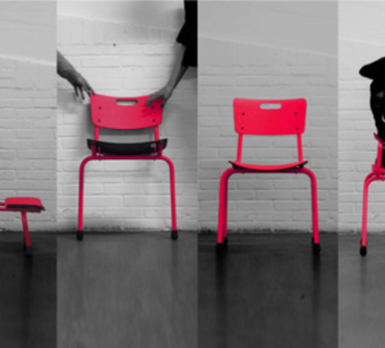
Kijk in je wijk en samenwerking met The Beach
De buurt betrekken bij de school.
Community school.
Cultuur coach!!!
The Beach samenwerking in de klas en naschooltijd.
Dit jaar gaan wij weer een kijk in je wijk tocht maken.
Met de tweedejaars, wat is er aan cultuur te vinden in jouw wijk.

Slide 10
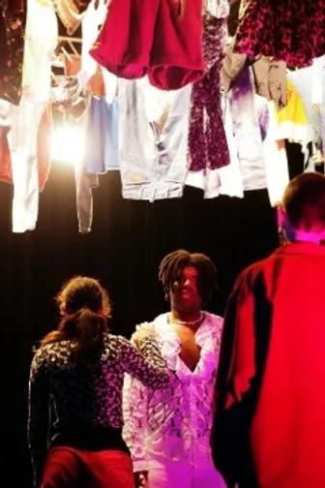
Youth performance Initiative
Toneel en beelden maken.
Hebben de voorstelling voor onze docenten gehouden.
CONTACT
Mail ons
lgbtyouthinitiativeamsterdam@gmail.com

Slide 11
Veranderingen
Langdurige samenwerkingen.
Docenten die de disciplines theater. Podcasts of film in hun lessen willen gaan gebruiken.
Leerlingen hun talenten leren ontdekken..

Slide 12
Wat maakt het voor mij een succes verhaal.
Workshop docenten die ieder jaar weer terug komen.
Workshop docenten die affiniteit hebben met de doelgroep.
Het zijn doe leerlingen die helemaal tot hun recht komen.
Niet alles is gelijk goed, maar neem de tijd om aan te passen en te groeien.

Slide 13
Stip aan de horizon.
Wij zijn nu jaarlijks bezig iets solides neer te zetten.
De leerlingen herkennen de workshop docenten.
Verder wil de school een community school worden.
Dan kunnen er ook naschoolse activiteiten georganiseerd worden.

Slide 14
Zijn er nog vragen?
Mochten jullie langs willen komen in de activiteitenweek of meer vragen hebben, hieronder staat mijn mail adres.
Dank jullie wel voor de aandacht.
denktank@poldertheater.nl
d.cornelisse@yuverta.nl
lgbtyouthinitiativeamsterdam@gmail.com

Slide 15
Mocca
Hulpvraag.
Leuke activiteiten.
Grafische werkplaats Amsterdam

